Slide 1
Навчальна дисципліна «Права людини та верховенство права» Тема 8 «Порядок звернення та проходження справи в Європейському суді з прав людини.»
Викладач:
К.ю.н., доцент, доцент кафедри галузевого права та загально-правових дисциплін
Орловська Ірина

Slide 2
План заняття
1. Реформування контрольного механізму Європейської конвенції з прав людини.
2. Рішення Європейського Суду з прав людини як індикатор зовнішньополітичної електоральної легітимації влади на пострадянському просторі.

Slide 3
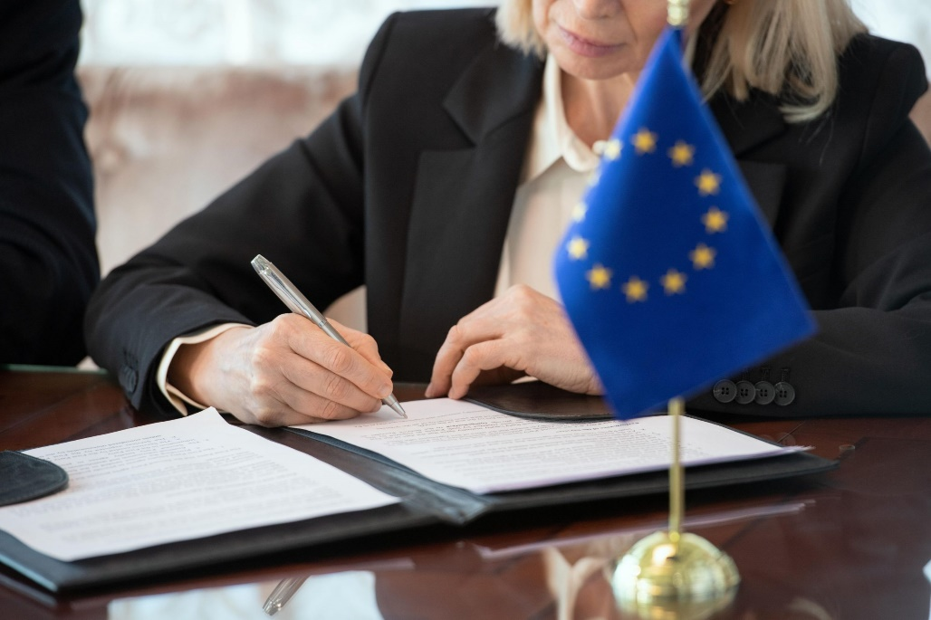
1. Реформування контрольного механізму європейської конвенції з прав людини
З метою вдосконалення контрольного механізму захисту прав людини за Конвенцією державами – членами Ради Європи був прийнятий Протокол № 14 до Конвенції, який набув чинності 1 червня 2010 року. Він вніс певні зміни до процедури розгляду справ у Суді.

Slide 4
між листопадом 1998 року та червнем 2010 року існувала процедура, за якої Суд працював:
– у складі Комітету із трьох суддів, які розглядали заяви, що не відповідали вимогам прийнятності, викладеним у Конвенції;
– у складі Палати із семи суддів, які переважно розглядали обґрунтовані заяви, де питання порушення прав, гарантованих Конвенцією, вирішувалися, як 57 правило, із залученням уряду держави-відповідача;
– у складі Великої палати із сімнадцяти суддів, яка у виняткових випадках розглядала особливо важливі та складні справи чи за певних умов переглядала справи, прийняті Палатою.

Slide 5
Необхідність удосконалення процедури розгляду справ у ЄСПЛ
прискорення та спрощення розгляду певних категорій справ дали Суду можливість і надалі належним чином виконувати свої функції.
приголомшлива кількість заяв, що надходять на розгляд Суду.
недотримання заявниками формальних умов подання чи недостатню обізнаність щодо змісту та обсягу компетенції Суду.

Slide 6
Суд не розглядає
анонімних звернень та заяв, що подавалися на розгляд до іншої міжнародної судової установи.
ті самі заяви повторно та може відхилити заяву, якщо вирішить, що мало місце зловживання правом на звернення до Суду через використання заявником ненормативної лексики, образ на адресу Суду чи уряду, так само як і навмисне викривлення чи приховування фактів, які мають значення для вирішення справи.
перш ніж звертатися до Суду, заявникові слід вичерпати внутрішньодержавні засоби правового захисту, якщо такі існують і є ефективними. Після чого, якщо зусилля на національному рівні виявилися марними, у заявника є шість місяців на те, аби поскаржитися до Суду на порушення своїх прав.

Slide 7
Зміни!
Протокол № 14 запровадив додаткову підставу для визнання скарги 58 неприйнятною. Згідно з новим підпунктом (b) пункту 3 статті 35 Конвенції Суд може оголосити неприйнятною заяву, якщо вважає, що «заявник не зазнав суттєвої шкоди», однак лише у випадках, коли «повага до прав людини, гарантованих Конвенцією і Протоколами до неї, не вимагає розгляду справи по суті, а також за умови, що на цій підставі не може бути відхилена жодна справа, яку національний суд не розглянув належним чином».
Ще одним важливим положенням щодо одноособового розгляду справ є п. 3 ст. 26 Конвенції, зміненої Протоколом № 14, яка вказує: «коли суддя засідає одноособово, він не розглядає жодної заяви проти Високої Договірної Сторони, від якої цього суддю було обрано».

Slide 8
Виконання рішень Суду
Контроль за виконанням державами рішень Суду покладено на Комітет міністрів Ради Європи. Ця стадія процедури, передбаченої Конвенцією, також зазнала змін.
ЄКЗПЛОС передбачає, що в разі досягнення дружнього врегулювання «Суд вилучає справу з реєстру шляхом винесення ухвали», а Комітет міністрів «здійснює нагляд за виконанням умов дружнього врегулювання, викладених в ухвалі» (пункти 3 та 4 ст. 39 Конвенції).

Slide 9
2. Рішення Європейського Суду з прав людини як індикатор зовнішньополітичної електоральної легітимації влади на пострадянському просторі.
Судова практика Європейського суду завжди була найоб’єктивнішим критерієм оцінки правової та судової системи держави, а довіра до правосуддя в демократичному суспільстві лежить в основі легітимації влади.
Згідно з офіційними статистичними даними станом на кінець 2021 року загальна кількість заяв, що розглядалися у суді, становила 70 150, з яких 24,2% – проти РФ, 21,7% – проти Туреччини, 16,2% – проти України, 8,1% – проти Румунії, 5,2% - проти Італії.

Slide 10
Мета Європейського суду – сформулювати та внести в національну правову систему ті стандарти та вимоги, які є вихідним пунктом правотворчості та законотворчості в громадянському суспільстві та правовій державі.
У разі своєчасного виконання рішень Суду та удосконалення пов’язаного із виборами законодавства підвищується політична довіра європейської спільноти до національних органів правосуддя і новообраних органів влади. Зазначимо, що більше ніж 93 % рішень суду з моменту його створення в 1959 р. були винесені в період між 1998 і 2010 рр., тобто після приєднання до конвенції пострадянських держав.
Рішення Європейського суду є важливим інформаційним чинником відношення Ради Європи до пострадянських країн.
На основі його висновків Парламентська Асамблея Ради Європи приймає резолюції, в яких міститься загальна оцінка політики тієї чи іншої держави. Удосконалення національного законодавства забезпечується за рахунок того, що держава звітує перед Радою Європи про заходи, зроблені для усунення в ньому пробілів або недоліків. На основі ж інформації судових рішень про чесність і прозорість виборів, дотримання права на вільні вибори, становище ЗМІ та журналістів у виборчому процесі формується відношення європейських держав до новообраної влади, тобто створюються засади зовнішньополітичної легітимації.

Slide 11
Висновки до теми 8
ЄСПЛ уповноважений розглядати лише скарги щодо прав, гарантованих Конвенцією (компетенція ratione materiae); від осіб, які стверджують, що стали жертвами порушення з боку держави, яка є стороною Конвенції (компетенція ratione personae). Крім того, заява має стосуватися подій, що відбулися після того, як держава приєдналася до Конвенції (компетенція ratione temporis).
Констатуємо, що існування ефективної національної системи розгляду скарг та спорів у Європейському суді з прав людини є вагомою підставою для забезпечення у всіх державах-членах Ради Європи основних засадничих принципів: верховенства права, захисту прав людини та розвитку демократії.

Slide 12
Викладач: К.ю.н., доцент, доцент кафедри галузевого права та загально-правових дисциплін Орловська Ірина Orlovska27-09@ukr.net
Дякую за увагу!

